Slide 2
Lunes 17 de mayo del 2021
Campos formativos o áreas de desarrollo personal y social que se abordaron
Lenguaje y comunicación | Pensamiento matemático | Exploración y comprensión del mundo social | Educación física | Educación socioemocional | Artes
En relación a lo planeado | Si | No
Desarrollo de las actividades en tiempo y forma
Se llevó a cabo lo planeado
El material fue adecuado
Se trabajó fuera del aula
La organización del grupo fue la mejor Grupal Individual
Educadora | Si | No
¿Mi forma de intervenir fue al adecuada?
¿Lleve a cabo lo planeado?
¿Favorecí el logro de los aprendizajes?
¿Mi forma de relacionarme con los niños fue la mejor?
¿Mis consignas fueron claras y atendidas para todos?
¿Cómo actué con mi alumno inquieto? Los alumnos comienzan a jugar normal, sin embargo comienzan a molestarse entre ellos y terminan conflictuados.
¿Necesito modificar algo? ¿Qué? Aplicar actividades en donde todos los alumnos trabajen en equipo, que aprender a colaborar entre ellos sin sentirme menos o mas que los demás.
Niños y sus manifestaciones
¿Se involucraron? | Si
¿Se interesaron en las actividades? | Si
¿Su actitud ante las actividades? | Bien
¿Cuál fue el alumno más inquieto? Alexis y Joaquin
¿Cuál fue el alumno que más estuvo participando? Miranda
OBSERVACIONES
Logros | Dificultades
Que no continuaran peleando y discutiendo entre ellos. Mejor control del grupo. Manejo de tiempo correcto para cada actividad. | La inasistencia de los alumnos Situaciones de inferioridad.

Slide 3
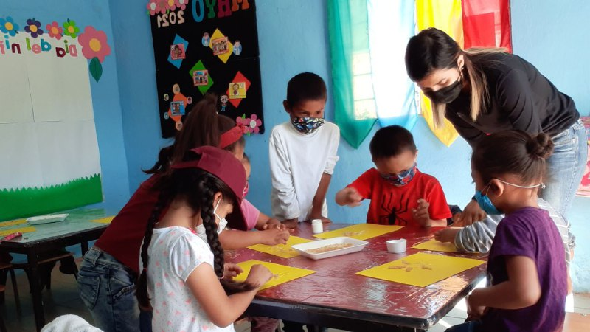
Lunes 17 de mayo del 2021
Este día se trabajo con 10 alumnos, se trabajaron dos áreas de desarrollo personal y social; educación física y emocional Se lograron favorecer los aprendizajes esperados. El suceso más sorprendente del día fue que los alumnos lograron trabajar de manera conjunta sin conflictos graves y apoyándose mutuamente. El más preocupante, que los alumnos mas grandes comienzan a presentar situaciones de conflicto y desacuerdo después de jugar por determinado tiempo.
Se involucraron en todas las actividades, la que más disfrutaron fue que jugaron con pañuelos a quitarle la cola al burro e interactuaron entre ellos. El aprendizaje más favorecido fue el de proponer distintas respuestas motrices y expresivas ante un mismo problema en actividades lúdicas.
Considero que este día, mi intervención docente fue correcta, necesito aplicar actividades en donde todos los alumnos trabajen en equipo, que aprender a colaborar entre ellos sin sentirme menos o mas que los demás.
Mis consignas fueron claras y mi actitud positiva, además mediante observaciones directas se están evaluando los aprendizajes esperados. Seguiré trabajando estas áreas de oportunidad.

